Slide 1
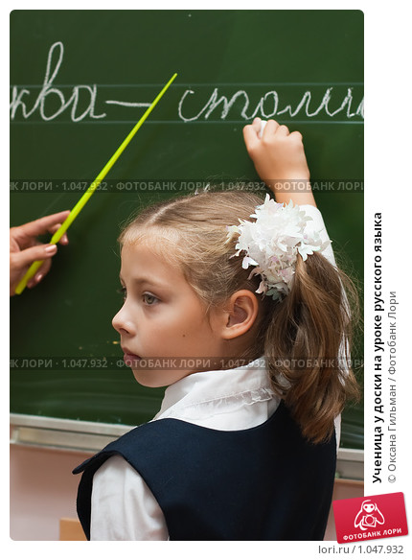
Отчёт по теме самообразования «Словарная работа на уроках русского языка как средство развития речи у детей с нарушением слуха» учителя начальных классов МБОУ СШ №5 г. Архангельска Анциферовой Людмилы Александровны

Slide 2
Словарные занятия на уроках русского языка в начальных классах являются одним из основных звеньев разнообразной работы по развитию речи учащихся. Овладение словарным составом литературного языка является необходимым условием освоения детьми с нарушением слуха родного языка: его орфоэпии, орфографии, грамматики, правильного словоупотребления, и, наконец, связной речи вообще.

Slide 3
Цель:
рассмотреть пути совершенствования словарной работы на уроках русского языка как средства развития речи у детей с нарушением слуха

Slide 4
Задачи:
1.Выявить трудности в усвоении детьми словарных слов, их употребления в устной и письменной речи.
2.Определить возможности совершенствования словарной работы на уроках русского языка при обучении детей с нарушением слуха.
3.Проанализировать наиболее приемлемые варианты работы при изучении словарных слов на уроках русского языка .
4. Рассмотреть систему упражнений и заданий, которые направлены на развитие речи слабослышащих детей.

Slide 5
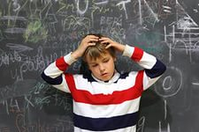
Проблемы у детей с нарушением слуха при усвоении новых слов
Трудности в понимании смысла слова
Не могут точно и правильно его употреблять в речи
Испытывают затруднения в правильном написании слов ( дифференц звуков, безудар гласные)
Из-за бедности словарного запаса, затрудняются в подборе родственных слов, изменить форму слова и др.
Частые перестановки слогов и звуков в словах — нарушение структуры слов (молоток-мотолок)
Частые и длительно сохраняющиеся замены близких по значению слов, т.е. неточное их употребление (санки — лыжи; кровать — диван; стул — кресло — табуретка
«Неулавливание» окончаний слов (употребляют в И.П. существительные)

Slide 6
Словарная работа преследует различные цели и имеет разное содержание
1. Она может быть направлена на ознакомление учащихся с лексическим значением новых для них слов (словосочетаний), значение которых дети понимают неправильно или неточно.
2. Она может преследовать цели грамматические: усвоение некоторых грамматических форм, образование которых вызывает у детей затруднения (например, родительный падеж существительных множественного числа: яблок, апельсинов, килограммов).
3.Словарные упражнения могут проводиться с целью обучения детей орфоэпическому произношению слов и, прежде всего, соблюдению нормативного ударения (щавель, позвонит, красивее, километр и др.).
4. Для усвоения правописания слов с непроверяемыми орфограммами необходимо проводить словарно-орфографическую работу.

Slide 7
Традиционно выделяют этапы работы над словом:
Знакомство со словом(картинка, загадки, кроссворды и т.д.).
Раскрытие смысла, толкование.
Возможно применение таких способов определений:
а) путём подбора к нему синонимов (изумрудный – ярко-зелёный);
б) путём перечислений предметов (признаков, действий), общую группу которых называют данным словом (насекомые - это бабочки, жуки, муравьи);
в) описательным способом (аллея- это дорога, обсаженная по обеим сторонам деревьями, кустарником, или дорожка в саду, в парке).
Этимологический анализ (точное определение, правильность употребления).
Введение слова в активный словарь обучающихся.
Самоконтроль учащихся
Контроль учителя

Slide 8
В целях повышения речевой культуры видное место должны занимать упражнения, направленные на расширение активного словаря детей, а также на выработку у них умения выбирать из своего словарного запаса для выражения мысли те слова, которые наиболее соответствуют содержанию высказывания и делают его правильным, точным и выразительным.

Slide 9
Работа со словарями обязательна!
Работа с этимологическим словарём (карандаш (из тюркских языков кара – “чёрный”, даш – “камень”)
Орфографический словарь
Словарь Ожегова

Slide 10
Задания и упражнения разнообразны
Устное народное творчество(пословицы, поговорки, чистоговорки с этими словами)
Загадки (при узнавании слова ,знакомстве со словом)
Употребление в стихах, в сказках
Раздели слова на группы (Например: с О и с А, доказывают, почему так распределили)
Работа со словарями
Объединение слов по темам, по группам(по 5-7 слов)
Изменение окончаний с помощью предлогов
Подбор однокоренных слов (Н-р КЛАСС, КЛАССНЫЙ журнал, пиджак, классики (игра), классическая)
Кроссвордные задания
Объясни слова (сопоставление слова и его значения)
Творческие задания(на карточках индивид и фронтальные)
Диктанты, списывания различных видов( выборочные, картинные, с заданием, с комментированием и др.)

Slide 11
Подбор антонимов, синонимов к слову
Комната-горница-светлица;
Весело – грустно; мороз-жара
Кроссворды, ребусы
Слово рассыпалось
Что лишнее? (учатся доказывать)
Работа над интонацией
( Машина. Машина!Машина?)
Объясни кого как называют (тракторист, библиотекарь, шофёр и др.)
Работа с фразеологизмами(н-р, белая ворона, держать язык за зубами и др.)
Использование в пословицах, поговорках, чистоговорках и т.д. (Слово не воробей, вылетит – не поймаешь. Сам погибай, а товарища выручай.)
Деформированные предложения со словом

Slide 12
Словарное слово «КЛАСС»
Допиши рифму:
Сегодня я дежурный, дежурю в первый раз.
Я доску вытираю и убираю _________ .
2. Значение слова ( в словаре )
3. Подбор однокоренных
Классный, классики, классность, классификация.
4. Подбери к слову существительные, объясни:
Классный___________ (журнал, фильм,портфель и др.)
5. Измени слово «КЛАСС» с помощью предлогов:
У ________, в _________, с _________, над _______, за _______ и т.д.
6. Составление предложений.
7. Подбери синоним :
Классный фильм-
8. Подбери антоним:
Классная ручка-

Slide 13
Контроль :
Картинный
С использованием загадок
Творческий (приём пищи в середине дня-ОБЕД)
Тематический (по темам, по три слова на одну тему)
Диктант по памяти.
1)записать по памяти слово, обозначающее названия инструментов (молоток, лопата);
2)записать по памяти слова с безударной гласной е.
Зрительный (с предварительным разбором)
Письмо по памяти
Осторожно ветер
Из калитки вышел.
Постучал в окошко,
Пробежал по крыше. (М. Исаковский)

Slide 14
Эффективность словарной работы зависит от того, проводится ли она планомерно и систематически на протяжении всех лет обучения или носит случайный характер, и насколько целесообразно она построена.
Направляя внимание детей на сознательное и прочное усвоение затруднительных, но жизненно необходимых им слов, включённых в тексты учебной и художественной книги, можно легко связать различные виды словарной работы с содержанием занятий.
Работа со словом должна являться обязательным компонентом в структуре урока по любому предмету, а не только по русскому языку.
Эта работа всегда может иметь продолжение и творчеству нет предела….

Slide 15
Овладеть словом – значит усвоить его значение и нормы употребления в речи. Хорошо поставленная словарная работа, во-первых, обеспечивает своевременное умственное и речевое развитие детей,
во-вторых, способствует глубокому усвоению программного материала;
в-третьих, служит средством идейного и нравственного воспитания учащихся.
Как писал известный советский ученый - методист А.В.Текучев
« Словарная работа - это не эпизод в жизни учителя, а систематическая, хорошо организованная, педагогически целесообразно построенная работа, связанная со всеми разделами курса русского языка, ведется она с 1 по 11 класс».

Slide 16
Литература
Волина В.В. Русский язык. Учимся играя. – Екатеринбург, 1996.
Купров В.Д. Словарная работа на уроках русского языка. //Начальная школа. 1990, №3.
Львов М.Р. Словарик синонимов и антонимов русского языка. – М., 2003.
Зикеев А.Г Развитие речи учащихся специальных (коррекционных) образовательных учреждений. – М., 2000.
Комаров К.В. Особенности обучения слабослышащих детей. – М., 1985.
Болтасева Т.А. Словарная работа на уроках русского языка // Начальная школа. - 8. - 1999.
Боскис Р.М. Учителю о детях с нарушенным слухом. – М., 1988.

Slide 17
Спасибо
за
внимание!

